Slide 1
Урок русского языка
и читательской грамотности во 2 классе

Slide 2
Тема: «Звонкие и глухие согласные в корне слова».

Slide 3
Проверка домашнего задания

Slide 4
ДОМАШНЯЯ РАБОТА.
Прочитать 2 часть произведения В. Осеевой «Волшебное слово», составить план 2 части рассказа.

Slide 5
ПЛАН
Краски Лены.
Просьба Павлика.
Бабушкины пирожки.
Радость мальчика.
Скамейка пуста.

Slide 6
,

Slide 10
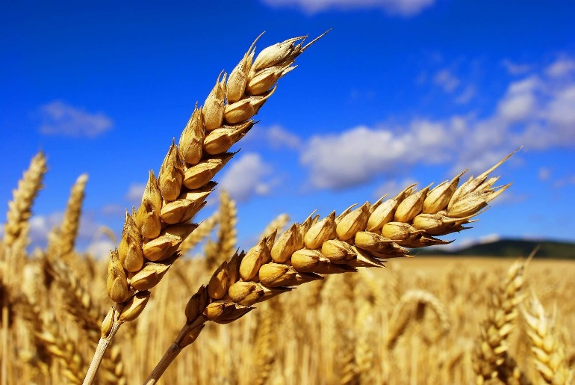

Slide 11
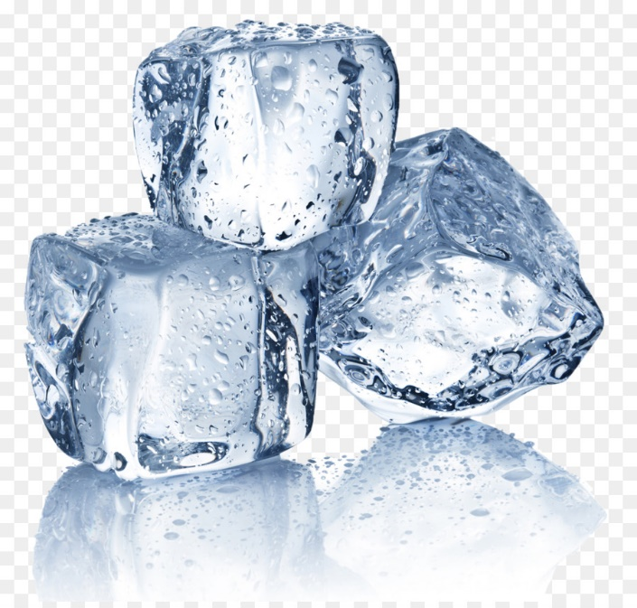
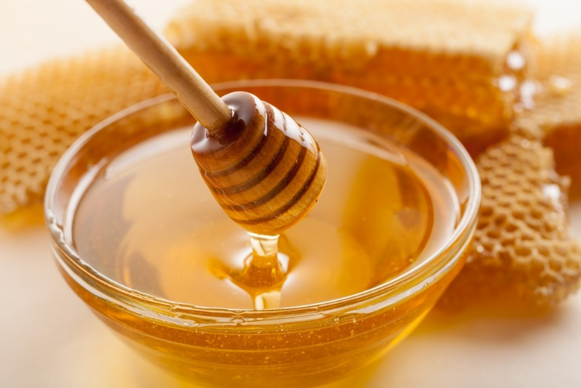

Slide 12
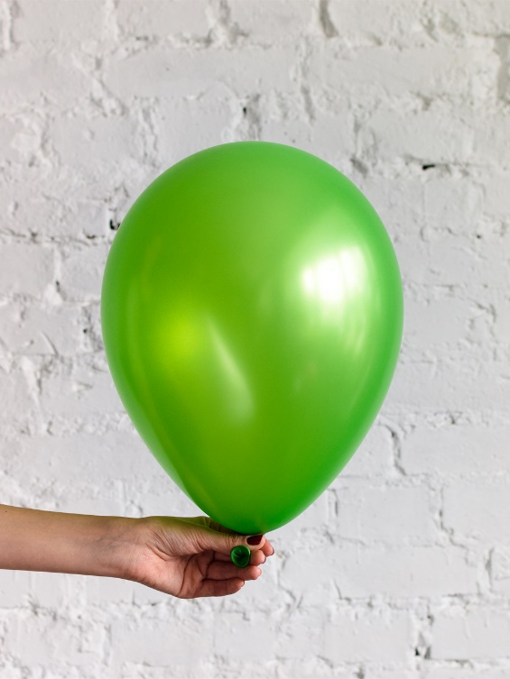
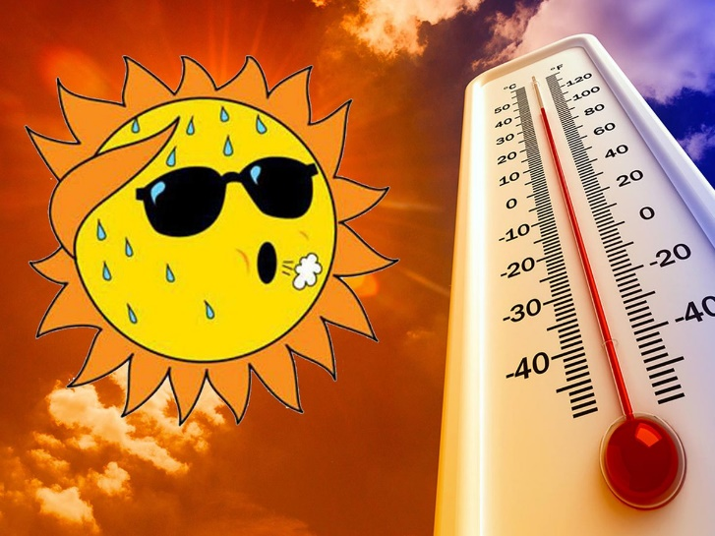

Slide 15
б

Slide 16
д

Slide 17
г

Slide 18
Упражнение 187.

Slide 19
д
б
з
д

Slide 20
Упражнение 188.
ш
ж
ж
ж

Slide 21
зайчишка – зайчишечка
дорожке – дороженька
ножки – ноженьки
варежки – варежек

Slide 22
Упражнение 189.
ш
д
гладок
ж
серёжек
д
редок
д
загадок
з
узок
б
улыбок

Slide 23
ДОМАШНЯЯ РАБОТА.
Упражнение 190.

Slide 24
СПАСИБО ЗА УРОК!

